Slide 1
Reunião Ensino Médio Integrado em Comércio
Coordenação Técnico-Pedagógica (CTP)
Departamento de Ensino

Slide 2
Ensino Médio Integrado em Comércio
Regime Semestral;
Duração de 3 anos;
Turma com 40 alunos;
Integral.

Slide 3
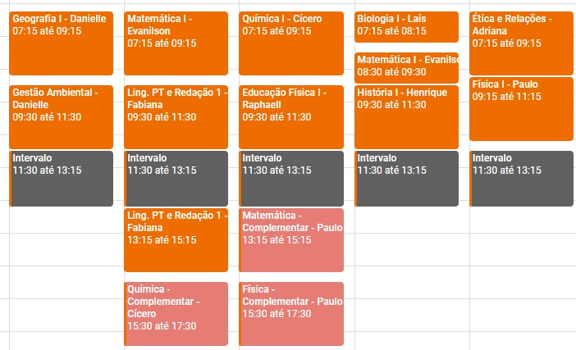
Horário das Aulas

Slide 4
Orientações aos docentes:
Ao exigirmos pontualidade dos alunos, também devemos cumprir com nossos horários.
Procurar cumprir o horário das aulas sem alterações, a não ser quando estritamente necessário;
É necessário o professor informar um calendário com as visitas técnicas que realizará no semestre (entregar até dia 23/02) ;
É necessário o professor entregar algumas atividades/exercícios para assistente de aluno aplicar aos alunos que não possam estar em sala, ou por terem chegado atrasado.

Slide 5
Observar e repassar a CTP e ao NAPNE por escrito, casos recorrentes de dificuldades de aprendizagens ou estudantes portadores de deficiência que possam ser acompanhados por estes setores;
O professor deverá acompanhar a turma durante seu horário de aula em eventos ou reuniões com os alunos realizados no campus;
Evitar brincadeiras e aproximação com os estudantes que não seja de cunho pedagógico e dentro das normas éticas da Educação, inclusive nas viagens e visitas técnicas.
As reuniões de pais que acontecerão após cada etapa exigirão a presença dos docentes para conversar com os pais.
O calendário de sábados deverá ser cumprido nas datas propostas visto que os pais recebem o calendário informando quais sábados o aluno terá aula.

Slide 6
Alimentar o sistema acadêmico de acordo com o prazo previsto no ROD, para que os demais setores que trabalham para reduzir a evasão e retenção possam ter acesso as informações e assim agir em tempo hábil para minimizar os referidos índices;
Os professores precisam realizar um diagnóstico das turmas, pois no final do primeiro mês de aula será realizada a primeira reunião do Conselho de classe (Integrado) para discutir os resultados desse diagnóstico para traçarmos metas e ações que serão adotadas. A primeira reunião de Conselho de Classe acontecerá no dia 04 de março de 2020.
É importante que o professor no primeiro dia de aula combine com os alunos as regras de sua disciplina (apresentar o PUD; formas de avaliação; como gosta de trabalhar; o que espera dos discentes) e estabelecer com a turma um acordo sobre as normas de conduta em sala de aula

Slide 7
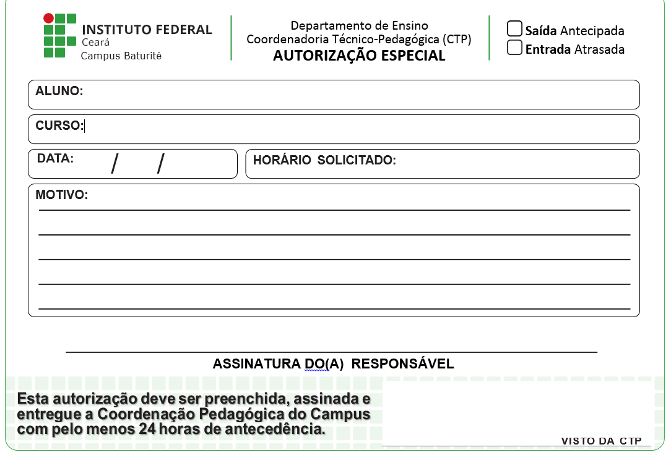
A saída do aluno das dependências do campus dentro do horário de aulas só será permitida com a autorização por escrito dos responsáveis (mediante confirmação via telefone) ou presença dos mesmos na CTP.
A saída do aluno das dependências do campus dentro do horário de aulas só será possível mediante autorização por escrito dos responsáveis (confirmação via telefone) ou presença dos mesmos na CTP.

Slide 8
SEMESTRE 2020.1 - ENSINO MÉDIO INTEGRADO
Calendário Acadêmico
FEVEREIRO | D | S | T | Q | Q | S | S
 |  |  |  |  |  |  | 1
 | 2 | 3 | 4 | 5 | 6 | 7 | 8
 | 9 | 10 | 11 | 12 | 13 | 14 | 15
 | 16 | 17 | 18 | 19 | 20 | 21 | 22
 | 23 | 24 | 25 | 26 | 27 | 28 | 29
03 - 2º dia do Seminário de Integração (estudantes)
13 - Final do período para requerer: Aproveitamento
13 - Reunião Pedagógica de curso (Tarde - Horário CD)
24 - Recesso
25 - Feriado - Carnaval
26 - Recesso
 | Sábado letivo - 00
 | Dias letivos - 17

Slide 9
MARÇO | D | S | T | Q | Q | S | S
 | 1 | 2 | 3 | 4 | 5 | 6 | 7
 | 8 | 9 | 10 | 11 | 12 | 13 | 14
 | 15 | 16 | 17 | 18 | 19 | 20 | 21
 | 22 | 23 | 24 | 25 | 26 | 27 | 28
 | 29 | 30 | 31
02 - Final do período para requerer: Validação de conhecimentos
04 - 1ª Reunião de Conselho de Classe (Tarde)
09-Comemoração ao dia da Mulher
11 - Reunião de pais e professores
14 - Sábado letivo (Quarta-feira)
19 - Feriado: São José / 25 - Feriado: Data Magna do Ceará
20 - Dia não letivo
30 - 1º Dia Encontro Pedagógico 2020.1
 | Sábado letivo - 00
 | Dias letivos - 18

Slide 10
ABRIL | D | S | T | Q | Q | S | S
 |  |  |  | 1 | 2 | 3 | 4
 | 5 | 6 | 7 | 8 | 9 | 10 | 11
 | 12 | 13 | 14 | 15 | 16 | 17 | 18
 | 19 | 20 | 21 | 22 | 23 | 24 | 25
 | 26 | 27 | 28 | 29 | 30
04- Sábado letivo (quinta-feira)
08 - 2º Dia Encontro Pedagógico 2020.1
09 - Recesso
10- Feriado Sexta - feira Santa
20- Dia não letivo
21- Tiradentes
23 - Final da N1(Primeira Etapa)/ 24 - Início da N2 (Segunda Etapa)
28 - Prazo final para lançamentos de notas - 1ª Etapa
 |  | Sábado letivo - 01
 |  | Dias letivos - 18

Slide 11
MAIO | D | S | T | Q | Q | S | S
 |  |  |  |  |  | 1 | 2
 | 3 | 4 | 5 | 6 | 7 | 8 | 9
 | 10 | 11 | 12 | 13 | 14 | 15 | 16
 | 17 | 18 | 19 | 20 | 21 | 22 | 23
 | 24 | 25 | 26 | 27 | 28 | 29 | 30
 | 31
01 - Feriado Dia do trabalhador
06 - RPC (Horário AB) e Reunião do Conselho de Classe (Horário CD) Tarde
13 - Entrega das Notas (pais e professores)
 | Sábado letivo - 01
 | Dias letivos - 21
23-Sábado letivo(segunda-feira)

Slide 12
JUNHO | D | S | T | Q | Q | S | S
 |  | 1 | 2 | 3 | 4 | 5 | 6
 | 7 | 8 | 9 | 10 | 11 | 12 | 13
 | 14 | 15 | 16 | 17 | 18 | 19 | 20
 | 21 | 22 | 23 | 24 | 25 | 26 | 27
 | 28 | 29 | 30
05 - Dia do Meio Ambiente
08 - Reunião Pedagógica de Curso (Horário ABCD - Tarde)
11 - Corpus Christi
12 - Dia não letivo
20 - Sábado letivo(sexta-feira)
 | Sábado letivo - 01
 | Dias letivos - 21

Slide 13
JULHO | D | S | T | Q | Q | S | S
 |  |  |  | 1 | 2 | 3 | 4
 | 5 | 6 | 7 | 8 | 9 | 10 | 11
 | 12 | 13 | 14 | 15 | 16 | 17 | 18
 | 19 | 20 | 21 | 22 | 23 | 24 | 25
 | 26 | 27 | 28 | 29 | 30 | 31
01 - Arraiá do IF
03 - Final da N2 (segunda Etapa)
6 a 8 - Avaliações finais
9 - Reunião do Conselho de Classe
10 - Entrega das notas (pais e professores)
11 a 31 - Férias docentes e discentes
Sábado letivo - 0
Dias letivos - 03

Slide 14
1. O que fazer quando o(a) aluno(a) vier sem o fardamento adequado? Como será o fluxo? Vigilante/recepção/Prof. – Coord. Integrado – autorizado (na primeira vez, analise do coordenador) – aluno entregar ao prof. / biblioteca; - não autorizado – Enviar o aluno para CTP para ligar pais/responsáveis
Fluxos (Integrado) Objetivo:
Melhorar os fluxos para as diferentes situações que podem ocorrer no universo integrado do nosso campus.

Slide 15
2) O que fazer quando o(a) aluno(a) se sentir mal em sala de aula, intervalo do almoço e final do expediente? Como será o fluxo? 1. Comunicar Coordenação de Curso e Assistente de Alunos; 2. Coordenação de Curso/CAE/CTP: obrigatoriamente comunicar aos pais; Emergência e urgência: 192 (SAMU); - Aguardar os pais para os próximos encaminhamentos; O responsável legal providenciará a busca do aluno. Quem acompanha ao hospital (caso o SAMU autorize): Enfermagem/Assistente de Alunos/outro servidor disponível

Slide 16
3) O que fazer quando perceber que o(a) aluno(a) não está fazendo as refeições? Como será o fluxo? - Informar para o Assistente de alunos/Coordenação de Curso/assistência estudantil– Conversar com o aluno a respeito, tentando identificar o problema e apontar soluções; Comunicar à família/fazer instrumental

Slide 17
4) O que fazer quando o(a) aluno(a) sair do campus antes do término da aula sem autorização? Como será o fluxo?
(i) Informar a CTP: ligará imediatamente para os pais/responsável, registrar na pasta do aluno; solicitar explicações do ocorrido;
(ii) Caso o problema seja recorrente (a partir da segunda vez), os responsáveis devem ser chamados à escola para reunião com a Direção de Ensino e a Comissão Disciplinar.

Slide 18
5) O que fazer quando o(a) aluno(a) se envolver em situações de agressões físicas e/ou verbais? Como será o fluxo?
(i) Alunos(as) devem ser encaminhados pelo assistente de alunos à Assistência ao Educando e Coordenação de curso, ligar para os pais buscar o aluno;
(ii) Os pais / responsáveis: informados sobre o ocorrido e a punição aplicada.
(iii) O caso será analisado pela Direção de Ensino e Comissão Disciplinar.

Slide 19
6) O que fazer quando observar a presença de pessoas estranhas a comunidade escolar no interior do campus? Como será o fluxo?
(i) Vigilante: abordagem e encaminhamento à recepção;
(ii) Recepção: registrar (documento com foto) e setor de destino;
entregar crachá de identificação;
comunicar o setor de destino;
encaminhar o visitante ao setor de destino.
Obs: Vigilantes devem fazer a abordagem de pessoas desconhecidas na
comunidade interna.

Slide 20
7) O que fazer quando o(a) professor(a) chegar atrasado e/ou faltar à aula sem aviso prévio? Como será o fluxo?
O professor/líder de sala deverá procurar a respectiva coordenação do curso/ctp (justificativa);
Assistente de alunos permanecer com a turma até a chegada do professor
(ii) o professor deve justificar para coordenador o motivo da falta/atraso;
(iii) Coordenador de curso deverá providenciar um substituto ou ficar com a turma. Terá atividades reserva para esses casos. * cada prof. construir e deixar uma atividade reserva no banco.
(iv) A coordenação deve solicitar do professor calendário de reposição da aula.

Slide 21
8)O que fazer com as salas de aula no período do almoço e intervalo? Como será o fluxo?
(i) Vigilante tranca a sala.

Slide 22
9)O que fazer quando o(a) aluno(a) sair da instituição com autorização escrita da CTP? Como será o fluxo?
Aluno: ; família anotar na agenda; aluno dirigir-se à CTP para solicitar a autorização; CTP liga e confirma com a família; CTP fará uma autorização, o aluno entrega ao vigilante para sua liberação.
Obs.: A autorização deverá estar assinada pela CTP.

Slide 23
10)Após o término da prova, onde o(a) aluno(a) irá ficar? Como será o fluxo?
Semana de prova o aluno receberá todas as provas do dia no primeiro horário, tendo tempo mínimo de 1h pra responder. Após 1h está liberado.
O ônibus fará na semana de provas duas rotas para levar os alunos pós provas: 10h e 11h35

Slide 24
Reuniões mensais:
Direção de Ensino, Coordenação de Cursos e Docentes: planejamento do mês seguinte e
outras pautas.
Sugestões:
Atendimento ao aluno;
Reforço escolar;
Preparatório para ENEM;
Oficinas de redação;
Simulados;
Olimpíadas de Conhecimento;
Projetos integradores;
Atividades culturais interdisciplinares
NEABI
Meio ambiente
Teatro, artes, língua portuguesa (dia da poesia, dia do livro, dia da musica)
Gincana cultural
Semana das ciências
Semana esportiva

Slide 25
“Nenhum de nós é tão bom quanto todos nós juntos.”
Coordenação Técnico-Pedagógica (CTP)
Departamento de Ensino
Obrigada!

